Slide 1
描画エンジン開発Ⅰ・Ⅱ
UNIT14

Slide 2
授業内容
MTLファイルフォーマット
ファイルパス操作
テクスチャマッピング

Slide 3
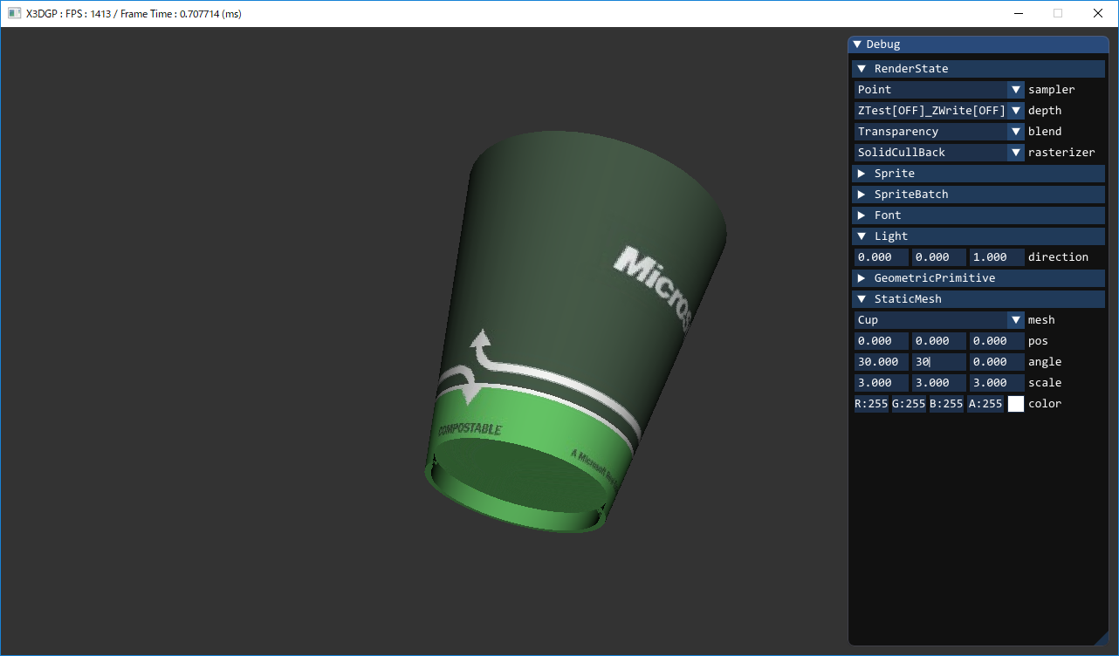
実行結果

Slide 4
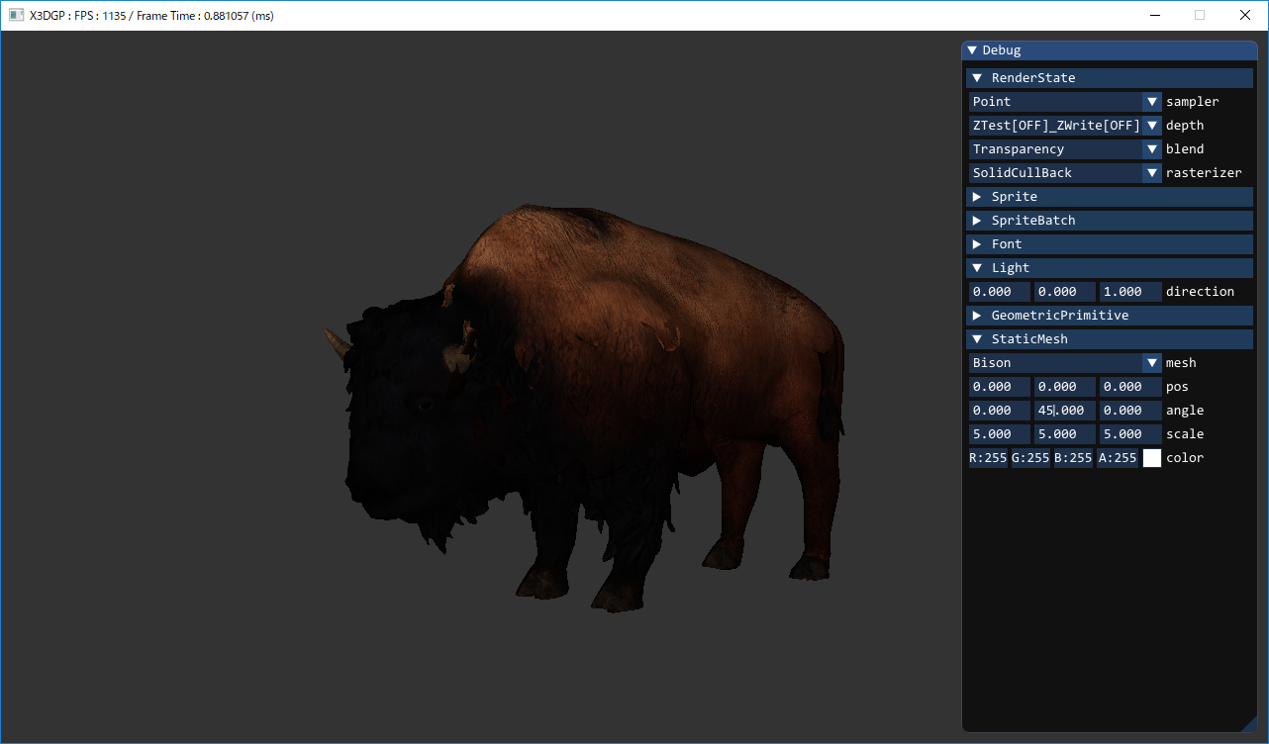
実行結果

Slide 5
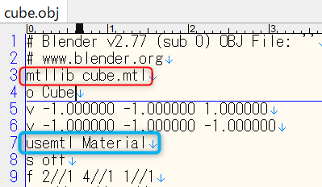
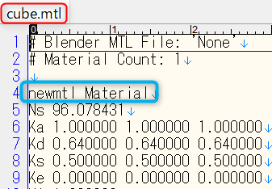
MTLファイルフォーマット
OBJファイルに対応する材質(マテリアル)データファイル。
テクスチャファイル名
環境光色(アンビエント)
拡散反射光色(ディフューズ)
鏡面反射光色(スペキュラ)
透過度(ディゾルブ)
：

Slide 6
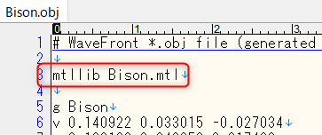
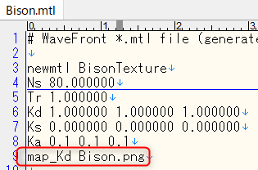
マテリアルファイルの読み込みの注意
自身のファイルの位置を基準とした相対パスになっている。
const wchar_t* obj_filename = “Bison/Bison.obj”
mtl_filename = “Bison/Bison.mtl”
texture_filename = “Bison/Bison.png”

Slide 7
ファイルパスを分割する手段
以下の関数を使用することでファイルパスを分割できる。
_splitpath_s()
_wsplitpath_s()
以下の関数でパスをつなげることができる。
_makepath_s()
_wmakepath_s()
例）C:\test_folder\Bison\Bison.obj
Drive | C:\
Directory | test_folder\Bison\
Filename | Bison
Ext | .obj

Slide 8
ファイルパスを分割する手段
std::filesystem::path
C++17から使用できるファイルパス操作クラス。
replace_filename() replace_extension() ： などなど様々な便利な関数が用意されている

Slide 9
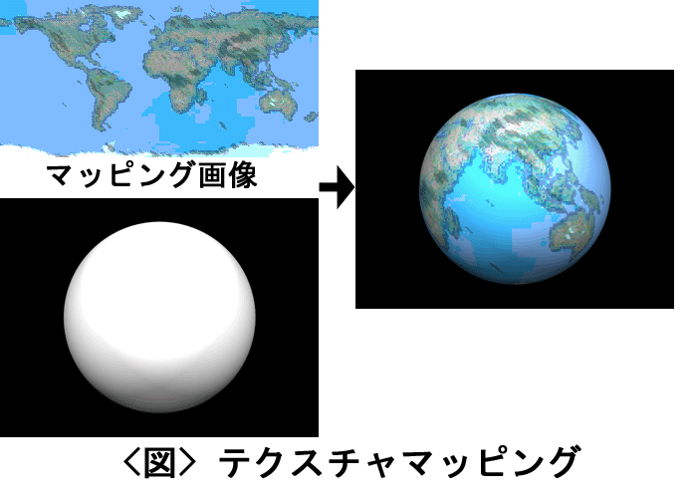
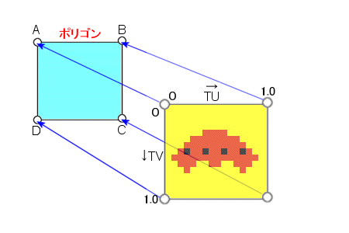
テクスチャマッピング
ポリゴンの頂点の位置にテクスチャ画像の どの位置をマッピングするか設定する。
.objからテクスチャ座標の取得する。

Slide 10
実習内容
OBJファイルと対応したMTLファイルを読み込み、 材質(マテリアル)情報を抽出する。
OBJファイルからテクスチャ座標も含めたメッシュを作成する。
テクスチャが正しく貼られたメッシュを描画する。

